Slide 1
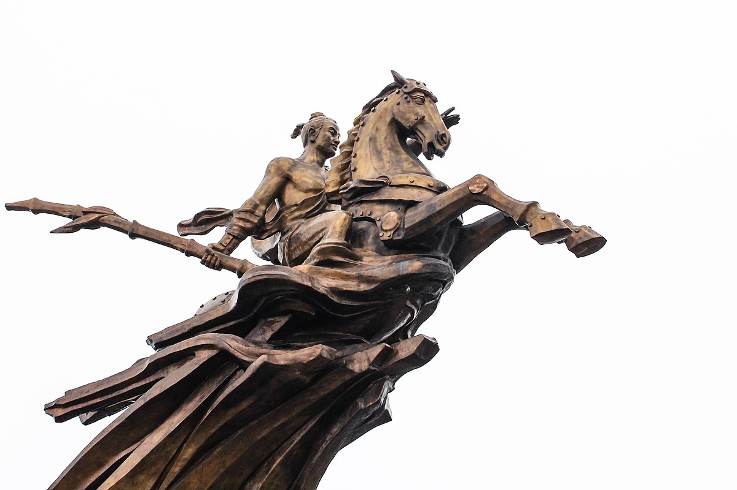
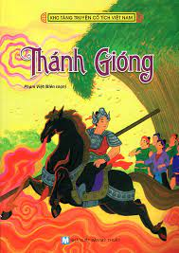
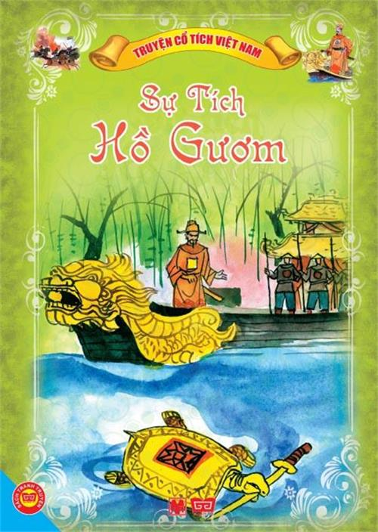
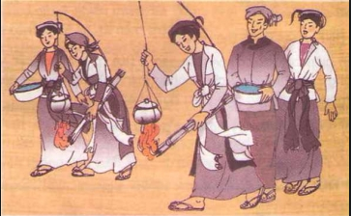
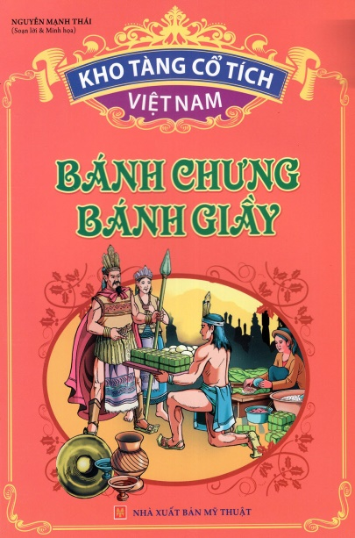
BÀI 1: LẮNG NGHE LỊCH SỬ NƯỚC MÌNH
“Dân ta phải biết sử ta
Cho tường gốc tích nước nhà̀ Việt Nam”
- Chủ tịch Hồ Chí Minh -

Slide 2
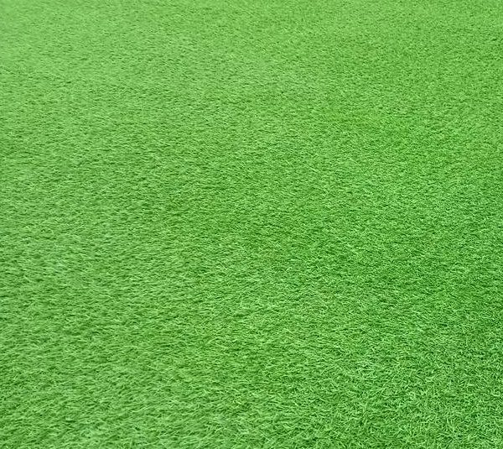
VĂN BẢN 1: THÁNH GIÓNG
HOẠT ĐỘNG KHỞI ĐỘNG
Chia lớp thành 2 đội và cử 1 học sinh đại diện đội mình lên bảng.
LUẬT CHƠI
Sau khi cho HS quan sát các hình ảnh, hai đội sẽ đoán tên truyện truyền thuyết và nêu tên nhân vật chính trong truyện truyền thuyết được quan sát. Lần lượt từng HS ghi lên bảng.
Trong thời gian 5 phút, đội nào viết được nhiều đáp án đúng lên bảng nhất sẽ thắng cuộc.

Slide 3
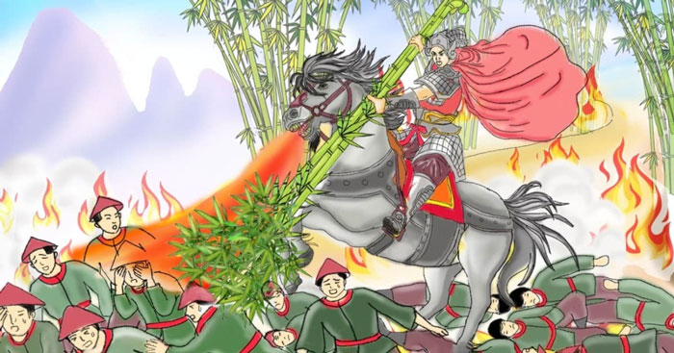
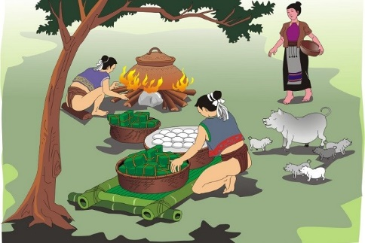
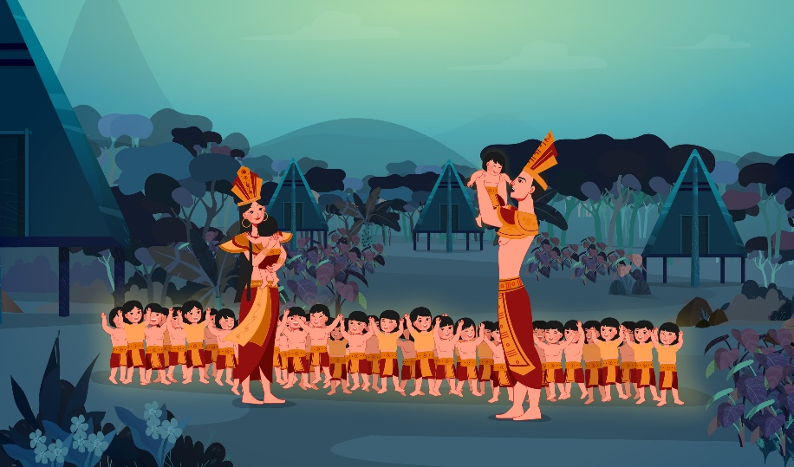
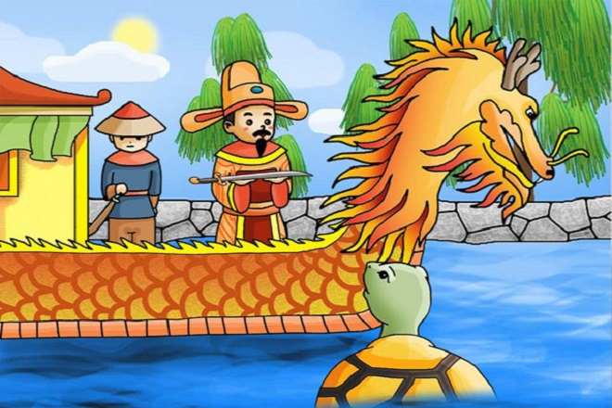
VĂN BẢN 1:THÁNH GIÓNG
1
2
3
4

Slide 4
VĂN BẢN 1:THÁNH GIÓNG
KẾT QUẢ
BỨC TRANH | TÊN TRUYỆN | TÊN NHÂN VẬT
1 | Truyện THÁNH GIÓNG | THÁNH GIÓNG
2 | Truyện BÁNH CHƯNG BÁNH GIẦY | LANG LIÊU
3 | Truyện CON RỒNG CHÁU TIÊN | LẠC LONG QUÂN và ÂU CƠ
4 | Truyện SỰ TÍCH HỒ GƯƠM | LÊ LỢI và LÊ THẬN

Slide 5
VĂN BẢN 1: THÁNH GIÓNG
Thế nào là truyện Truyền thuyết?
Đặc điểm của truyện Truyền thuyết?

Slide 6
VĂN BẢN 1: THÁNH GIÓNG
I. ĐỌC -TÌM HIỂU CHUNG:
A. Truyện Truyền thuyết
1. Khái niệm:
Truyền thuyết là những truyện kể truyền miệng kể lại truyện tích các nhân vật lịch sử hoặc giải thích nguồn gốc các phong vật địa phương theo quan điểm của nhân dân, biện pháp nghệ thuật phổ biến của nó là khoa trương, phóng đại, đồng thời nó cũng sử dụng yếu tố hư ảo, thần kỳ như cổ tích và thần thoại.

Slide 7
VĂN BẢN 1: THÁNH GIÓNG
I. ĐỌC -TÌM HIỂU CHUNG:
2. Cốt truyện và nhân vật
- Cốt truyện và nhân vật truyền thuyết có xu hướng bám sát lịch sử.
3. Nội dung
- Truyền thuyết hướng về đề tài lịch sử, nhân vật lịch sử.

Slide 8
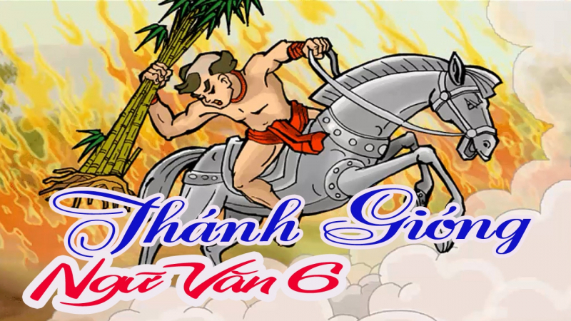

Slide 9
VĂN BẢN 1: THÁNH GIÓNG
I. ĐỌC-TÌM HIỂU CHUNG:
B. Tìm hiểu chung truyện “Thánh Gióng”
1. Xuất xứ: Văn học dân gian.
2. Đọc.
3. Thể loại: Truyền thuyết- Phương thức biểu đạt: Tự sự.
4. Bố cục: 4 phần (SGK)

Slide 10
VĂN BẢN 1: THÁNH GIÓNG
I. ĐỌC -TÌM HIỂU CHUNG
B. Tìm hiểu chung truyện “Thánh Gióng”
4. Bố cục: Gồm 4 phần:
- P1: Từ đầu… nằm đấy
=>Sự ra đời của Gióng
- P2: Tiếp… cứu nước
=>Sự trưởng thành của Gióng
- P3: Tiếp… lên trời
=>Gióng đánh tan giặc và bay về trời
- P4: Còn lại
=>Những vết tích còn lại của Gióng.

Slide 11
VĂN BẢN 1: THÁNH GIÓNG
I. ĐỌC – TÌM HIỂU CHUNG
B. Tìm hiểu chung truyện “Thánh Gióng”
1. Xuất xứ: Văn học dân gian.
2. Đọc.
3. Thể loại: Truyền thuyết- Phương thức biểu đạt: Tự sự.
4. Bố cục: 4 phần (SGK)
5. Tóm tắt:

Slide 12
VĂN BẢN 1: THÁNH GIÓNG
I. ĐỌC – TÌM HIỂU CHUNG
B. Tìm hiểu chung truyện “Thánh Gióng”
1. Xuất xứ: Văn học dân gian.
2. Đọc.
3. Thể loại: Truyền thuyết- Phương thức biểu đạt: Tự sự.
4. Bố cục: 4 phần (SGK)
5. Tóm tắt:
HỌC SINH THỰC HIỆN PHIẾU HỌC TẬP SỐ 1

Slide 13
VĂN BẢN 1: THÁNH GIÓNG
PHIẾU HỌC TẬP SỐ 1
Đọc và đánh số thứ tự vào từng ô trước các chi tiết dưới đây theo đúng trình tự xuất hiện trong truyện Thánh Gióng (học sinh làm vào phiếu học tập):
a. Giặc Ân xâm lược, vua sai sứ giả rao tìm người tài cứu nước.
b. Hai vợ chồng ông lão ao ước có một đứa con.
c. Bà ra đồng thấy một vết chân to ướm thử.
d. Gióng lớn nhanh như thổi, bà con làng xóm phải góp gạo nuôi.
e. Bà sinh ra Gióng, lên ba vẫn không biết nói.
f. Nghe tiếng rao, Gióng liền nói được ngỏ lời xin đi đánh giặc.
g. Gióng cùng ngựa sắt lên núi Sóc Sơn và bay lên trời.
h. Vua cho mang ngựa sắt, roi sắt, giáp sắt đến, Gióng vươn vai cao hơn trượng, phi ngựa xông vào trận, giặc tan.
i. Vua nhớ công ơn, lập đền thờ.

Slide 14
VĂN BẢN 1: THÁNH GIÓNG
PHIẾU HỌC TẬP SỐ 1
Đọc và đánh số thứ tự vào từng ô trước các chi tiết dưới đây theo đúng trình tự xuất hiện trong truyện Thánh Gióng (học sinh làm vào phiếu học tập):
(4) Giặc Ân xâm lược, vua sai sứ giả rao tìm người tài cứu nước.
(1) Hai vợ chồng ông lão ao ước có một đứa con.
(2) Bà ra đồng thấy một vết chân to ướm thử.
(6) Gióng lớn nhanh như thổi, bà con làng xóm phải góp gạo nuôi.
(3) Bà sinh ra Gióng, lên ba vẫn không biết nói.
(4) Giặc Ân xâm lược, vua sai sứ giả rao tìm người tài cứu nước.
(5) Nghe tiếng rao, Gióng liền nói được ngỏ lời xin đi đánh giặc.
(8) Gióng cùng ngựa sắt lên núi Sóc Sơn và bay lên trời.
(7) Vua cho mang ngựa sắt, roi sắt, giáp sắt đến, Gióng vươn vai cao hơn trượng, phi ngựa xông vào trận, giặc tan.
(9) Vua nhớ công ơn, lập đền thờ.

Slide 15
VĂN BẢN 1: THÁNH GIÓNG
I. ĐỌC – TÌM HIỂU CHUNG
B. Tìm hiểu chung truyện “Thánh Gióng”
Trong truyện, ai là nhân vật chính? Truyện sử dụng ngôi kể nào? Dưa vào đâu em nhận ra ngôi kể đó? Lời kể của ai?

Slide 16
VĂN BẢN 1: THÁNH GIÓNG
I. ĐỌC- TÌM HIỂU CHUNG.
II. ĐỌC- TÌM HIỂU VĂN BẢN.
Câu hỏi thảo luận:
Liệt kê một số chi tiết kì ảo gắn liền với các sự việc sinh ra; lớn lên; ra trận và chiến tháng, bay về trời của nhân vật Thánh Gióng? Ý nghĩa của những chi tiết đó?

Slide 17

1. Sự ra đời của Gióng
 | Sự ra đời của Gióng
Chi tiết kì lạ
Dự đoán sự việc sắp xảy ra
- Người mẹ ướm chân mình vào vết chân lạ và thụ thai.
- Mười hai tháng sau sinh ra một cậu bé.
- Lên ba: không biết nói, biết cười, chẳng biết đi
- Sự ra đời và những biểu hiện khác thường của cậu bé dự báo đây là một con người phi thường

Slide 18
2. Sự trưởng thành của Gióng
 | Sự trưởng thành của Gióng
Chi tiết kì lạ
- Tiếng nói đầu tiên:
+ Mẹ ra mời sứ giả vào đây
+ Đòi ngựa sắt, roi sắt, áo giáp sắt để đánh giặc
- Gióng lớn nhanh như thổi:
+ Cơm ăn mấy cũng không biết no
+ Áo vừa mặc xong đã căng đứt chỉ
+ Bà con làng xóm góp gạo nuôi Gióng
Chi tiết kì ảo đó có ý nghĩa gì?
Gióng là hình ảnh của nhân dân, lúc bình thường thì âm thầm lặng lẽ nhưng khi đất nước gặp nguy biến thì họ sẵn sàng đứng ra cứu nước.
Sức mạnh của Gióng là sức mạnh của toàn dân.

Slide 19
3. Gióng đánh tan giặc và bay về̀ trời
 | Gióng đánh thắng giặc và bay về trời
Chi tiết kì lạ
Từ “chú bé” được thay bằng “tráng sĩ” có ý nghĩa gì Ý nghĩa
- Gióng vươn vai thành tráng sĩ
- Mặc áo giáp, cầm roi, nhảy lên mình ngựa. Ngựa phun ra lửa.
- Đánh hết lớp này đến lớp khác.
- Roi sắt gãy nhổ tre đánh giặc.
- Giặc tan, Gióng cưỡi ngựa bay về trời.
- Thể hiện quan niệm của nhân dân ta về mong ước có một người anh hùng đủ sức mạnh để đáp ứng nhiệm vụ dân tộc đặt ra trong hoàn cảnh cấp thiết. Sự lớn lên của Gióng đã đáp ứng được yêu cầu và nhiệm vụ cứu nước.
- Khi lịch sử đặt ra vấn đề sống còn cấp bách, khi tình thế đòi hỏi dân tộc vươn lên một tầm vóc phi thường thì dân tộc ta vụt lớn dậy như Thánh Gióng, tự mình thay đổi tư thế tầm vóc của mình.
- Roi sắt gãy, nhổ tre đánh giặc:
+ Sự sáng tạo, nhanh của Gióng.
+ Quyết tâm giết giặc đến cùng.
- Giặc tan Gióng bay về trời:
+ Nhân dân yêu mến, trân trọng muốn giữ mãi hình ảnh của người anh hùng.
+ Gióng là biểu tượng của người dân Văn Lang.

Slide 20
4. Những vết tích còn lại của Gióng
PHIẾU HỌC TẬP SỐ 2
? Liệt kê những dấu tích đánh giặc của Thánh Gióng?
........................................................................................................................................................................................................................
? Việc kể về những dấu tích đánh giặc của Thánh Gióng trong đoạn kết có ý nghĩa gì?
........................................................................................................................................................................................................................
?Sau khi đọc truyện Thánh Gióng, em có suy nghĩ gì về truyền thống yêu nước, chống giặc ngoại xâm của dân tộc ta?
........................................................................................................................................................................................................................

Slide 21
4. Những vết tích còn lại của Gióng
? Liệt kê những dấu tích đánh giặc của Thánh Gióng?
+ Tre đằng ngà vì ngựa phun bị cháy ngả màu vàng
+ Vết chân ngựa thành những hồ ao liên tiếp
+ Khi ngựa hét lửa, lửa cháy một làng-> làng cháy
? Việc kể về những dấu tích đánh giặc của Thánh Gióng trong đoạn kết có ý nghĩa gì?
- Việc kể về những dấu tích đánh giặc của Thánh Gióng trong đoạn kết thể hiện sự trân trọng, biết ơn, niềm tự hào và ước muốn về một người anh hùng cứu nước giúp dân. Đồng thời cũng giải thích được các sự kiện, địa điểm lịch sử (đền thờ Phù Đổng Thiên Vương, làng Cháy).
?Sau khi đọc truyện Thánh Gióng, em có suy nghĩ gì về truyền thống yêu nước, chống giặc ngoại xâm của dân tộc ta?
- Sau khi đọc truyện Thánh Gióng, em thấy rằng Gióng chính là hình ảnh của nhân dân ta, khi dân tộc gặp cơn nguy biến thì họ sẵn sàng đứng ra cứu nước, giống như Gióng, khi vua vừa kêu gọi đã đáp lời cứu nước. Gióng là hình tượng người anh hùng đầu tiên, tiêu biểu cho lòng yêu nước, cho ý thức đánh giặc cứu nước của nhân dân ta.

Slide 22
VĂN BẢN 1: THÁNH GIÓNG
I. ĐỌC- TÌM HIỂU CHUNG.
II. ĐỌC- TÌM HIỂU VĂN BẢN.
III. TỔNG KẾT.
Câu hỏi thảo luận:
Hãy nêu những điểm đặc sắc về nội dung và nghệ thuật của truyện?

Slide 23
III. TỔNG KẾT
1. Nghệ thuật
- Chi tiết tượng tượng kì ảo.
- Khéo kết hợp huyền thoại và thực tế (cốt lõi sự thực lịch sử với những yếu tố hoang đường).
2. Nội dung
-Truyện kể về công lao đánh đuổi giặc ngoại xâm của người anh hùng Thánh Gióng, qua đó thể hiện ý thức tự cường của dân tộc ta.
3. Ý nghĩa
- Truyện ca ngợi người anh hùng đánh giặc tiêu biểu cho sự trỗi dậy của truyền thống yêu nước, tinh thần đoàn kết, anh dũng kiên cường của dân tộc ta.

Slide 24
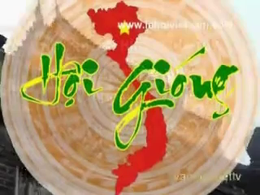

Slide 25
LUYỆN TẬP
Viết đoạn văn ( khoảng 50-100 chữ) kể lại một sự việc trong văn bản “Thánh Gióng” bằng lời của một nhân vật do em tự chọn.

Slide 26
LUYỆN TẬP
Em hãy viết một đoạn văn ngắn (khoảng 50-100 chữ) trình bày suy nghĩ của em về truyện Thánh Gióng.

Slide 27
LUYỆN TẬP
Em hãy liệt kê những tính từ miêu tả về nhân vật Thánh Gióng có trong văn bản Thánh Gióng.

Slide 28
